Slide 1
ДИСКУРСИВНЫЕ СЛОВА В КУЛЛУИ: КОРПУСНОЕ ИССЛЕДОВАНИЕ
Ю.В. Мазурова
Институт языкознания РАН

Slide 2
Проект по документации куллуи
С 2014 г. по настоящее время
Участники в настоящее время: Юлия Мазурова, Анастасия Крылова, Евгения Ренковская
Полевое исследование в штате Химачал- Прадеш
Звуковой корпус куллуи
Сайт проекта http://pahari-languages.ru

Slide 3
Куллуи – малый индоарийский язык
Северная Индия, штат Химачал-Прадеш, округ Куллу и др.
Индоарийский язык, группа химачали (химачальские пахари)
Группа химачали представляет собой диалектный континуум, число носителей – порядка 6 млн чел. Количество идиомов, входящих в группу, посчитать невозможно из-за слабой изученности группы в целом и невозможности отделить «языки» от «диалектов». (по оценкам от 10 до 60)
Количество носителей куллуи точно неизвестно (по оценкам от 100 до 170 тыс. чел.)
Куллуи, как и другие языки группы химачали, не имеет ни статуса официального языка, ни литературного стандарта и стандартизованной письменности, являясь преимущественно языком устной коммуникации
Большая часть носителей двуязычны, так как школьное образование на хинди; распространено и мультиязычие
Степень витальности – уязвимый (Vulnerable)

Slide 4
Записи текстов

Slide 5
Звуковой корпус куллуи

Slide 6
Звуковой корпус куллуи

Slide 7
Дискурсивные слова, дискурсивные маркеры
Синтагматически зависимые элементы, разграничивающие единицы диалога, которые обладают связующей функцией на уровне локальной связности, т.е. связывают рядом стоящие высказывания. Функционируют на трех уровнях дискурса: референтном, межличностном и экспрессивном, осуществляют связь всех уровней (Schiffrin 1987)
Устанавливают связь между частями дискурса, между главной частью и тем сегментом текста, который они вводят (Fraser 1999)
Проект «Линейные и нелинейные способы обеспечения целостности и связности текста на языках Азии и Африки» на материале восточных языков под руководством В.Б. Касевича (СПбГУ): Основным критерием отнесения той или иной лексемы к числу ДС можно считать возможность ее «безболезненного» изъятия из высказывания, смысл и грамматическая структура которого должны оставаться неизменными вне зависимости от присутствия в нем дискурсивных слов (Касевич и др. 2014)

Slide 8
Типы дискурсивных слов
коннекторы
единицы, передающие семантику сильной эмфазы
частицы со значением слабой эмфазы
элементы, маркирующие контрастивную тему
(Касевич и др. 2014)

Slide 9
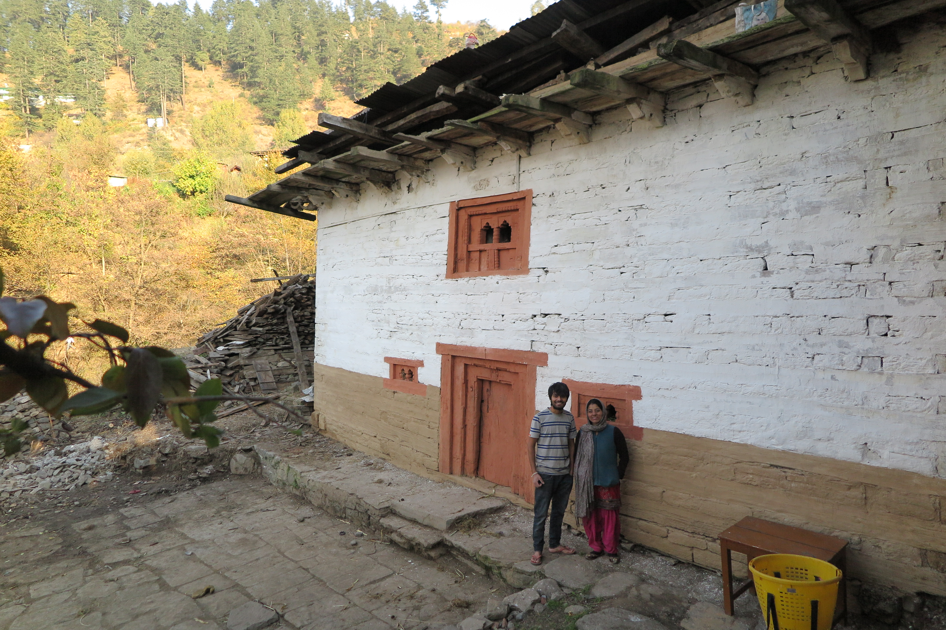
Семейный храм (Ранвир и Трипура)

Slide 10
(1) ha inha ʃuɳ-n-a
да 3PL.PROX.OBL слушать-GERV\FUT.ASSR-M
bol-a dzɛɳɖe na /
говорить-GER\IPFV как DISC
ʈʰik sa ?
хорошо COP.PRS.SG
‎ ‘Да, эти люди будут слушать, как я скажу, ладно?’

Slide 11
(1) ha inha ʃuɳ-n-a
да 3PL.PROX.OBL слушать-GERV\FUT.ASSR-M
bol-a dzɛɳɖe na /
говорить-GER\IPFV как DISC
ʈʰik sa ?
хорошо COP.PRS.SG
‎ ‘Да, эти люди будут слушать, как я скажу, ладно?’

Slide 12
(1) ha inha ʃuɳ-n-a
да 3PL.PROX.OBL слушать-GERV\FUT.ASSR-M
bol-a dzɛɳɖe na /
говорить-GER\IPFV как DISC
ʈʰik sa ?
хорошо COP.PRS.SG
‎ ‘Да, эти люди будут слушать, как я скажу, ладно?’

Slide 13
R: apu dui dʰuɳna deʃinə na /. e kɛɳɖe kɛɳɖe bɛɳu bolɳa /.
Мы вдвоем будем говорить на местном языке. Как, мол, его делали.
e inʰa ʃuɳna bola dzɛɳɖe na? ʈʰik sa?
Да, эти люди будут слушать как сказал, ладно?
T: atʃʰa, atʃʰa.
Хорошо, хорошо.
R: ʈʰik sa? ha, e bɛɳu ha bola na /.
Ладно? Да, он был сделан, я сказал.
dzɛɳɖe radzere tɛimenə bɛɳu ha na e dzɛɳɖe.
Как во времена раджи он был сделан.
T: ha, radzare taimanə bɛɳu ha e.
Да, он во времена раджи был сделан.

Slide 14
R: dzɛɳɖi kal ki bola si e nɛgər. e ki bola si / beɽʰa | beɽʰa.
Когда как говорят это в Наггаре. Это как говорят замок.
T: kɛsl= ha, beɽʰa.
Касл… Да, замок
R: hai na?
Не так ли? (хинди)
T: ha.
Да.

Slide 15
R: beɽʰa… tɛɳɖi kal bɛɳu tʰi na e bʰi.
Замок в тоже время был построен, не так ли, он тоже.
dʰjaɽi te tɔkʰe kɔm kɛra tʰi dzɛɳɖe. rati ɔkʰe bɛɳa tʰi.
Днем они там работали так. Ночью здесь строили.
T: rati ɔkʰe bɛɳa tʰi. hai na.
Ночью здесь строили. Так ведь? (хинди).
R: badən ki bola si | dzebe tei pura kɛru \
Потом как говорят когда он закончил…
T: ha, tɛɳɖa.
Да, так.

Slide 16
Зачин текста - членит фразу на тему и рему
ʈʰawa na | ʈʰawa sa kriʃən bʰəgwan-a-r-a məndər .
Тхава DISC Тхава COP.PRS.SG Кришна бог-OBL-GEN-M храм
‎ Тхава, ну, Тхава - это храм бога Кришны.
ase si na / deʃi maɳhu |
1PL.DIR COP.PRS.PL DISC местный мужчина
deʃi gɛl-a mhari || deʃi rəwadz /.
местный речь -DIR.PL 1PL.POSS F местный обычай
‎Мы ведь местные. Местная речь наша, местные обычаи.

Slide 17
Зачин текста – с изменением порядка слов
ɔkʰe ho-a sa na ek dʒatʃ .
здесь быть-GER\IPFV COP.PRS.SG DISC один праздник
‎ ‎‎Здесь есть, ну, один праздник.
Нейтральный порядок:
ɔkʰe ek dʒatʃ hoa sa.
здесь один праздник быть-GER\IPFV COP.PRS.SG

Slide 18
bʰɛi
Этимология прозрачная – ‘брат’
Употребляется в любом месте предложения для выражения разных трудно определяемых эмоций (ой, ай, эй)
Чаще всего употребляется в предложениях с глаголами речи, мысли, восприятия, знания
Есть устойчивое выражение ki bʰɐi с союзом ki ‘что’

Slide 19
bʰɛi
Сентенциальный актант при глаголах речи, мысли:
tə teiri laɽie bol-u ki bʰɐi
и 3SG.M.DIST.POSS F жена-ERG говорить-PFV.SG.M что DISC
Mer-a bʰai nɔts-a sa bəɖʰija .
1SG.POSS-M брат танцевать-GER\IPFV COP.PRS.SG прекрасный
‎И его жена сказала, что, мол, мой брат прекрасно танцует.

Slide 20
bʰɛi
Можно без bʰɛi
Teir-i laɽi-e bol-u ki
3SG.M.DIST.POSS-F жена-ERG говорить-PFV.SG.M что
haũ tsɔl-i sa paɳi aɳ-d-i
1SG ходить-PFV.F COP.PRS.SG вода приносить-IPFV_PT\PURP-F
nɔi age
река APUD
Его жена сказала, что я пошла к реке принести воды

Slide 21
bʰɛi
bʰɐi выступает как цитативный маркер, передающий речь, мысли, причём неважно чьи: того же субъекта, что в главном предложении или другого.
Cубъект совпадает
Tebe tese sotsu ki bʰɛi mẽ tə bɐɽa gɐlt kɔm kɛru eie tə mera beʈʈa bətsau.
‎‎‎Потом она подумала, что, мол, я большую ошибку сделала, он спас моего сына.

Slide 22
bʰɛi
bʰɐi выступает как цитативный маркер, передающий речь, мысли, причём неважно чьи: того же субъекта, что в главном предложении или другого.
Cубъект не совпадает
mẽ ɛɳɖa nɛi sotsu tʰi ki bʰɛi eie mera beʈʈa bətsaɳeri tẽje / kiɽa maru sa .
‎ Я так не подумала, что он ради спасения моего сына убил змею.

Slide 23
bʰɛi
Дополнительное выделение (сильная эмоция)
tese bolu ki bʰɐi | eie ki kɛru bʰɐi | sɔ lagi dzore dzore rondi.
‎‎‎Она сказала, ой, что он наделал, эй! она стала сильно плакать.

Slide 24
bʰɛi
Можно и без ki:
tese budzu eie bʰɐi mera beʈa kʰau / ki bʰɐi | məkau eie mera beʈa .
Она подумала, он, мол, съел моего сына, что он убил моего сына.

Slide 25
bʰɛi
С глаголами восприятия семантика приобретает эвиденциальный оттенок
au ta / bʰaɭu teie / ki bʰɐi e tə | apɳe ap e | laga hunda ɔkʰdʰire ki | laga hunda .
‎‎Пошел и увидел, что, мол, это само собой происходит там, что происходит.

Slide 26
bʰɛi
Без дополнительных значений («то что»)
bɐʈ | ebe mũ ʈɐim nɛi rɔhnda ki bʰɛi haũ apɳe grã dzaija bʰaɭɳu kitsʰ .
но сейчас 1SG.OBL время NEG.COP оставаться IPFV_PT\NEG.IPFV M что DISC 1SG свой OBL деревня идти CVB смотреть FUT.UNCERT.1SG что-то
‎Но сейчас у меня не остается времени ездить в свою деревню на что-то смотреть.

Slide 27
tə (ta)
tə – маркер контрастивной темы
Как энклитика может присоединяться практически ко всему
Используется для противопоставления
Маркирует противоположное первоначальным предположениям, ожиданиям

Slide 28
tə (ta)
pər eie nɛi kʰa-u tʰi
но 3SG.M.PROX.ERG NEG есть -PFV.SG.M COP.PS
eie tə kiɽ-a mar-u tʰi .
3SG.M.PROX.ERG TOP змея-DIR.M бить-PFV.SG.M COP.PST
Но он не съел (ребёнка), он-то убил змею.

Slide 29
tə (ta)
Помимо существительных и местоимений энклитически может присоединяется к глаголам, наречиям и даже к частицам.
tɔkʰe sa tə sa [dʒɐngəl ] bɐʈ |
там COP.PRS.SG TOP COP.PRS.SG лес но
nəi ɔtʰi bʰi sa dzadətər |
NEG NEG.COP2 тоже COP.PRS.SG большей частью
loka hi | tɔkʰe .
люди PL COP.PRS.PL там
Там вот тоже есть лес, но как будто нет, там много народу.

Slide 30
tə (ta)
etr-a (настолько-М) tə mumb pure dʰɛnge dɐsuda nəi ɔtʰi .
‎‎Настолько ведь мне подробно не рассказывали.
nɛi (NEG) tə | ɛɳɖi təre pʰɐʈa lai sɛka zi .
‎‎‎Иначе таким образом доску прикрепить можно.

Slide 31
tə и bʰɛi
tebe tese bolu ki / tebe tese sotsu ki bʰɛi mẽ tə bɐɽa gɐlt kɔm kɛru eie tə mera beʈʈa bətsau .
‎‎Потом она сказала, потом она подумала, что, мол, я-то большую ошибку сделала, он-то спас моего сына.

Slide 32
Эвиденциальность + контрастивная тема
tə tɔkʰe tese her-u
тогда там 3SG.F.DIST.ERG смотреть-PFV.SG.M
ki bʰau tə bʰɐi
что ребенок TOP DISC
bɐɽ-i ʃobl-i tɛre sut-a sa.
очень-F хороший-F образ_действия спать-GER\IPFV COP.PRS.SG
‎ ‎‎И там она увидела, что ребенок-то ведь прекрасно спит.

Slide 33
Эвиденциальность + контрастивная тема
ɔr e kʰun tə bʰɐi /
и 3.PROX.DIR кровь TOP DISC
kiɽere nikt-a sa .
змея-OBL-GEN-GEN/EX_POSS выходить-PFV.SG.M COP.PRS.SG
‎ ‎‎А кровь-то у змеи вытекла.

Slide 34
выводы
na ‘не так ли’, ‘ну’ – выражает подтверждение какой-то мысли, маркирует зачин или окончание рассказа, выполняет функцию налаживания обратной связи от слушателя, переспроса, самоисправления
bʰɐi ‘мол’, ‘-то’ – используется для передачи косвенной речи, чужого мнения, маркер слабой эмфазы
tə/ta ‘-то’, ‘вот’ – маркер контрастивной темы

Slide 35
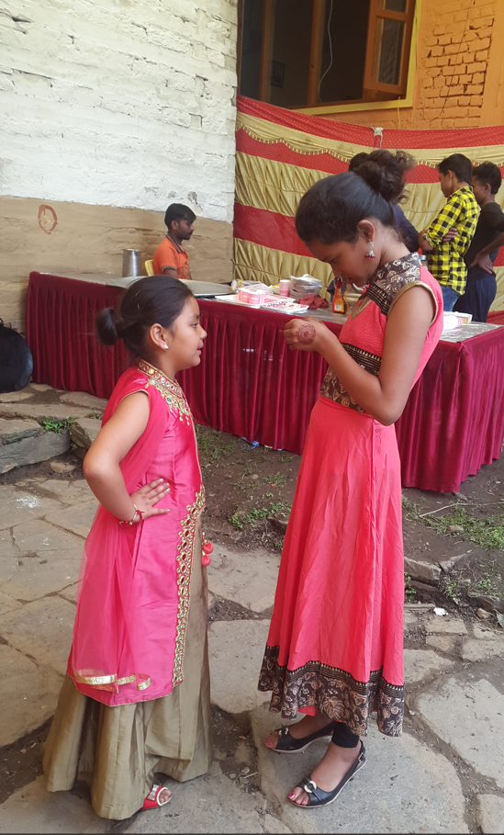
ɛɳɖ-a na hoa sa [stori].
Вот такая история.

